Slide 1
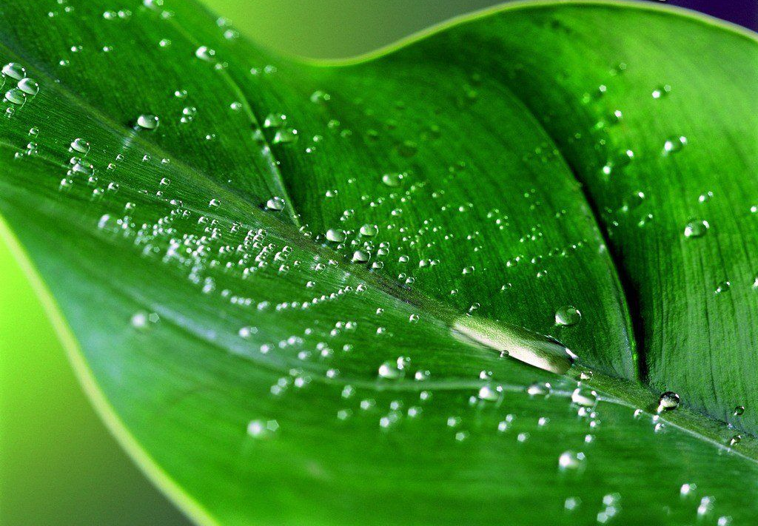
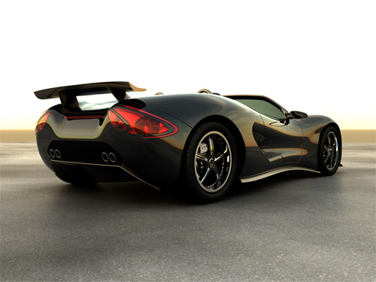
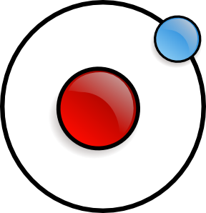
Vodík H₂

Slide 2
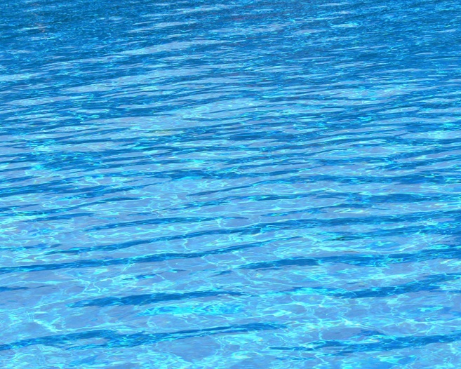
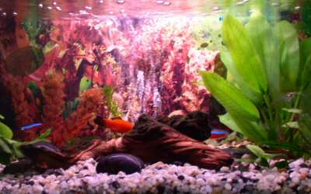
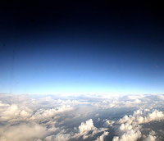
Výskyt
v zlúčeninách, najmä vo vode
molekulový sa vyskytuje vo vysokých vrstvách atmosféry

Slide 3
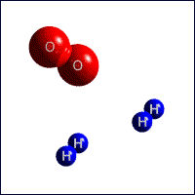
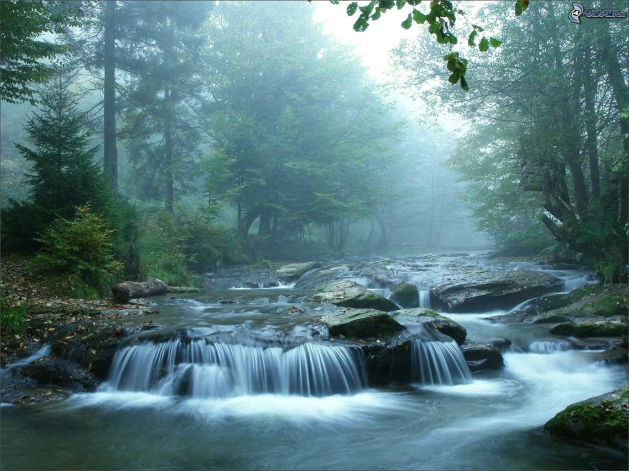
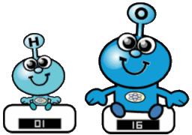
Voda H₂O

Slide 4
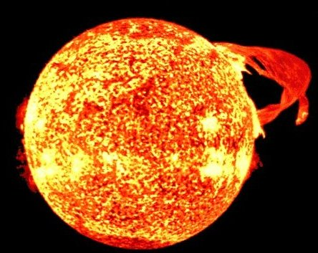
Postavenie v PSP
protónové číslo vodíka je 1
(má 1 protón a 1 elektrón v atóme)
nachádza sa v I.A podskupine a v 1.perióde

Slide 5
Vlastnosti
tvorí dvojatómové molekuly H₂
bezfarebný plyn, bez zápachu
má najmenšiu hustotu zo všetkých prvkov na Zemi (14,5 x menšiu ako vzduch)
so vzduchom je výbušný

Slide 6
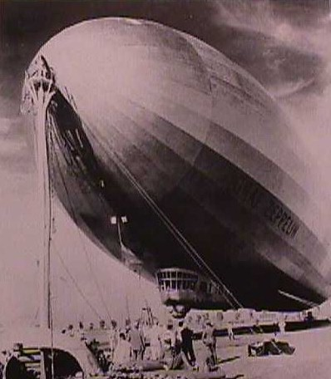
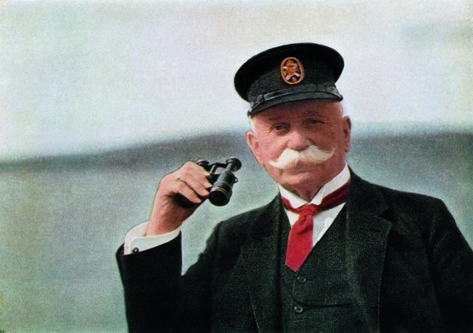
Z histórie
objavil ho v roku 1766 Henry Cavendish
latinský názov hydrogenium pochádza z gréckych slov hydór = voda a gennao = tvorím
v minulosti sa pre svoju malú hustotu používal na plnenie balónov
gróf Zeppelin

Slide 7
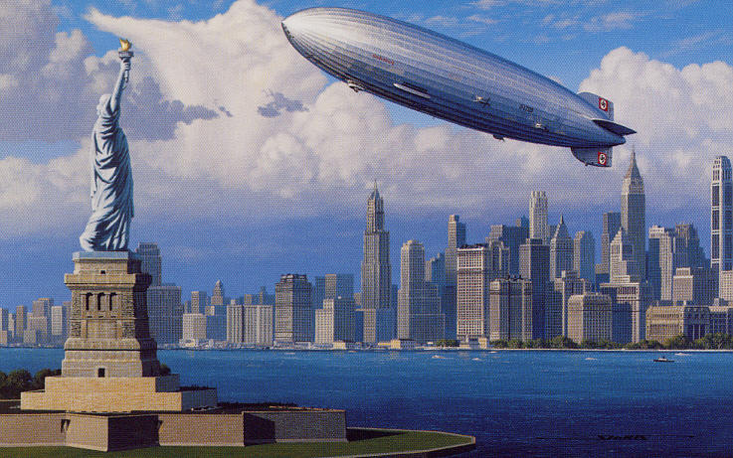
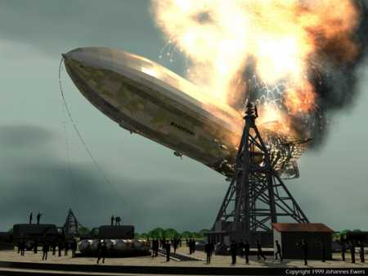
Výbuch vzducholode Hindenburg v roku 1937
„Vnútri sa ozvala rana a diváci videli v zadnej časti malý záblesk. V tom momente plamene v Lakehurste v New Jersey ošľahli oblohu. Kostra vzducholode Hindenburg sa rútila na zem.“

Slide 8
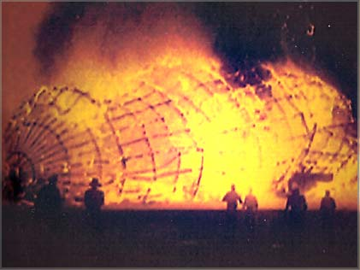
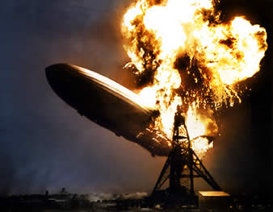
„Z horiacich trosiek sa plazili, vybiehali, vyskakovali ľudia. Za pol minúty bolo po všetkom. Aj po ére vzduchoplavectva.“

Slide 9
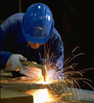
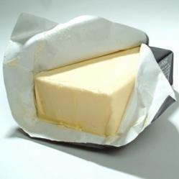
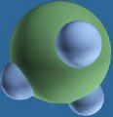
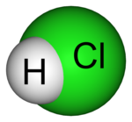
Použitie vodíka
spolu s kyslíkom na zváranie a rezanie kovov (plameň má teplotu 3000°C)
na výrobu chlorovodíka HCl
na výrobu amoniaku NH₃
na stužovanie rastlinných tukov

Slide 10
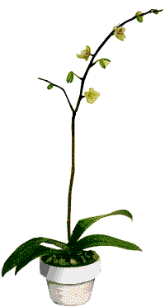
Ďakujem za pozornosť
Mariana Pavelčáková
Zdroj : E.Adamkovič: Chémia 8
www.google.sk

